Slide 1
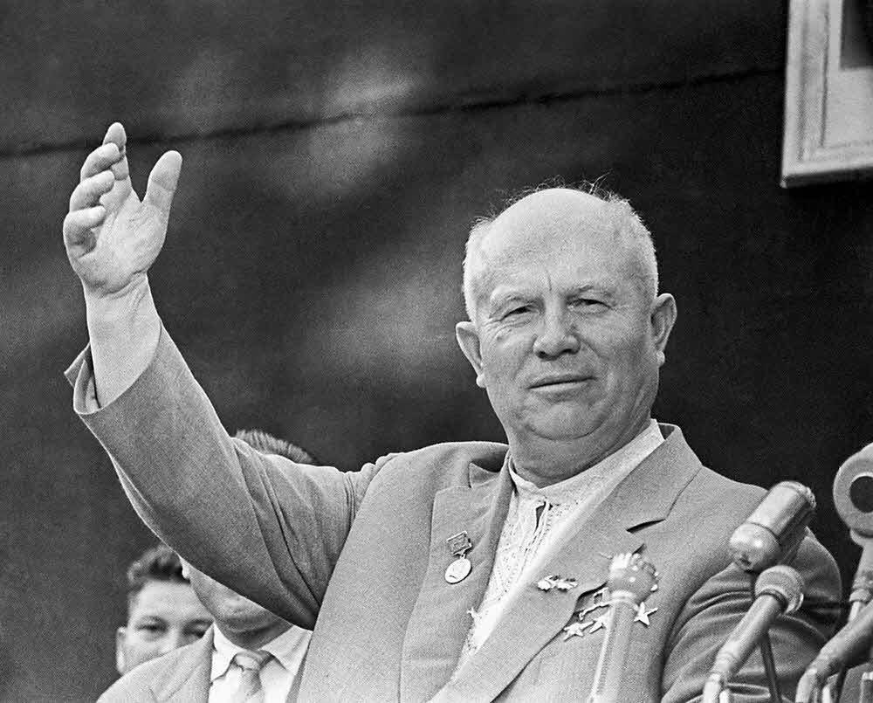
Смена политического курса

Slide 2
Никита Сергеевич Хрущёв

Slide 5
Вопросы занятия
1
Настроения в обществе после смерти Сталина.
2
Борьба за власть в советском руководстве.
3
XX съезд КПСС.
4
Внутренняя политика
Никиты Сергеевича Хрущёва.

Slide 6
5 марта 1953 года умер
Иосиф Виссарионович Сталин.

Slide 7
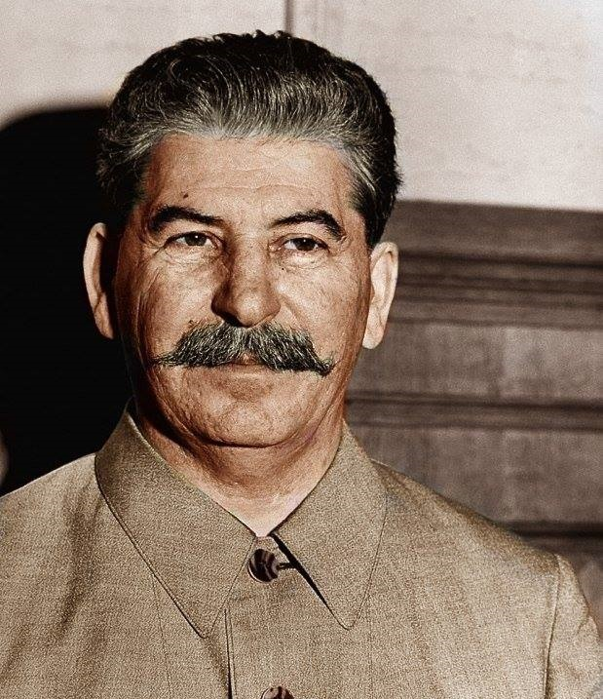
1 марта он был обнаружен
на Ближней даче без сознания,
с подозрением на инсульт.
На протяжении нескольких дней
по радио регулярно передавали сообщения о состоянии его здоровья.

Slide 8
Траурные мероприятия
в Воронеже

Slide 9
Похороны Сталина

Slide 10
Смерть Сталина
Многие люди испытывали горе
и страх
Отношение к смерти вождя было разным
Для многих это событие стало символом прекращения несправедливых репрессий

Slide 12
Этапы борьбы за власть
в СССР
1
Март – июнь 1953 года.

Slide 13
Никита Сергеевич Хрущёв

Slide 14
Георгий Максимилианович Маленков

Slide 15
Лаврентий Павлович Берия

Slide 16
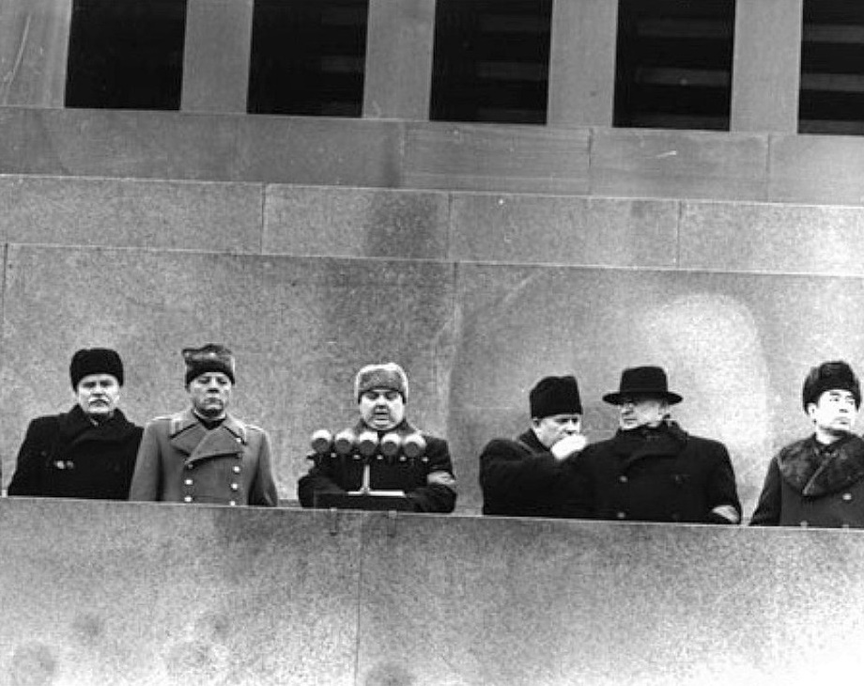
Первый этап борьбы за власть
После смерти Сталина руководители СССР выступили за создание демократического общества.

Slide 17
Первый этап борьбы за власть
Имя Сталина всё реже упоминалось в печати
Началась кампания
по осуждению культа личности Сталина
Прекратился выпуск собрания сочинений Сталина

Slide 18
Лаврентий Берия и Георгий Маленков
Берия и Маленков хотели, чтобы властные полномочия перешли от партийных к государственным органам.

Slide 19
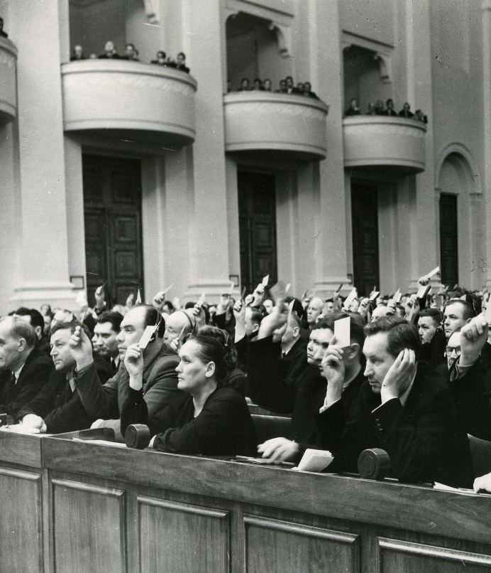
Была проведена реорганизация органов государственной безопасности и внутренних дел.
Более миллиона человек, заключённых в годы репрессий, получили амнистию.

Slide 20
Планировалось предпринять меры по корректировке национальной политики.

Slide 21
Первый этап борьбы за власть
Хрущёв обвинил Берию
в карьеризме, связях
с английской разведкой
и злоупотреблении властью
Между руководителями государства началась борьба за лидерство
В Москву ввели Кантемировскую и Таманскую дивизии, чтобы не допустить выступлений среди сторонников Берии
Лаврентий Берия был арестован прямо
на совещании Совета Министров

Slide 22
Арест Берии
Лаврентия Берию и его ближайших соратников расстреляли.

Slide 24
Этапы борьбы за власть
в СССР
1
Март – июнь 1953 года.
2
Лето 1953 года – февраль 1955 года.

Slide 25
Второй этап борьбы за власть
В сентябре 1953 года Хрущёв стал Первым секретарём ЦК
Он продолжал стремиться
к получению полной власти
в государстве
Между Хрущёвым и Маленковым возникли разногласия
в экономической
и социальной политике
В получении полной
власти Хрущёву мешал Маленков

Slide 26
Второй этап борьбы за власть
Повысить личную заинтересованность рабочих
в результатах труда
Предложения Маленкова
В 2 раза уменьшить налог
с колхозных дворов
Развивать лёгкую и пищевую промышленность

Slide 27
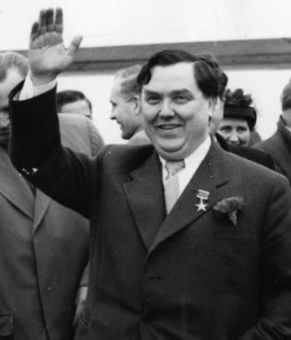
Хрущёв инициировал судебный процесс над организаторами «Ленинградского дела», среди которых был Маленков.
Это позволило снять Маленкова
с должности.

Slide 28
8 февраля 1955 года главой правительства стал Николай Александрович Булганин.

Slide 29
Этапы борьбы за власть
в СССР
1
Март – июнь 1953 года.
2
Лето 1953 года – февраль 1955 года.
3
Февраль 1955 года – март 1958 года.

Slide 30
Третий этап борьбы за власть
Летом 1957 года они приняли решение
об упразднении поста Первого секретаря ЦК
Маленков, Молотов
и Каганович объединились против Хрущёва
Хрущёву предложили стать министром сельского хозяйства
Маленков, Молотов и Каганович были объявлены «антипартийной группой»
и отправлены в отставку
Хрущёв настоял
на обсуждении этого вопроса на пленуме
ЦК КПСС
На пленуме
преобладали
сторонники Хрущёва

Slide 31
В октябре 1957 года был уволен с поста министра обороны Георгий Константинович Жуков.

Slide 32
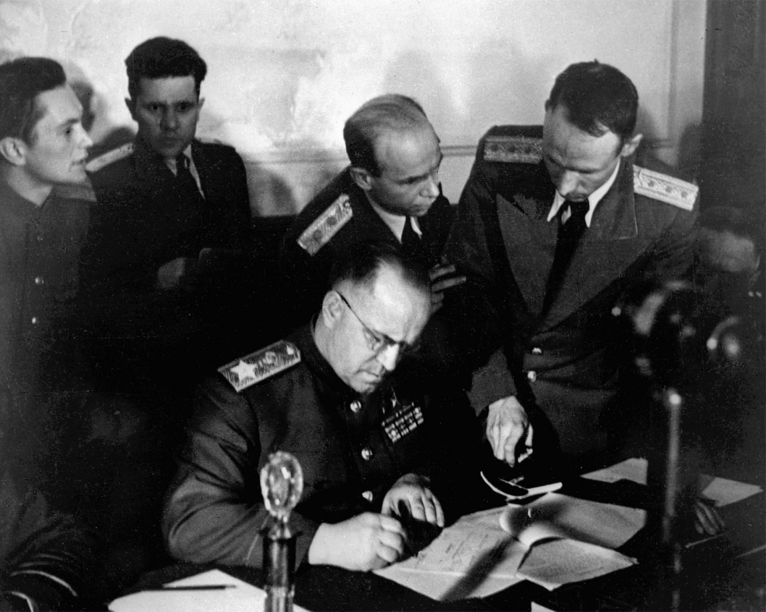
Третий этап борьбы за власть
Жуков не поддержал желание Хрущёва сократить численность военных за счёт наращивания ракетно-ядерного оружия.

Slide 33
Третий этап борьбы за власть
1
2
3
В марте 1958 года Булганин был снят с поста главы правительства
Председателем Совета Министров избрали Хрущёва
Хрущёв сохранил пост Первого секретаря
ЦК КПСС

Slide 34
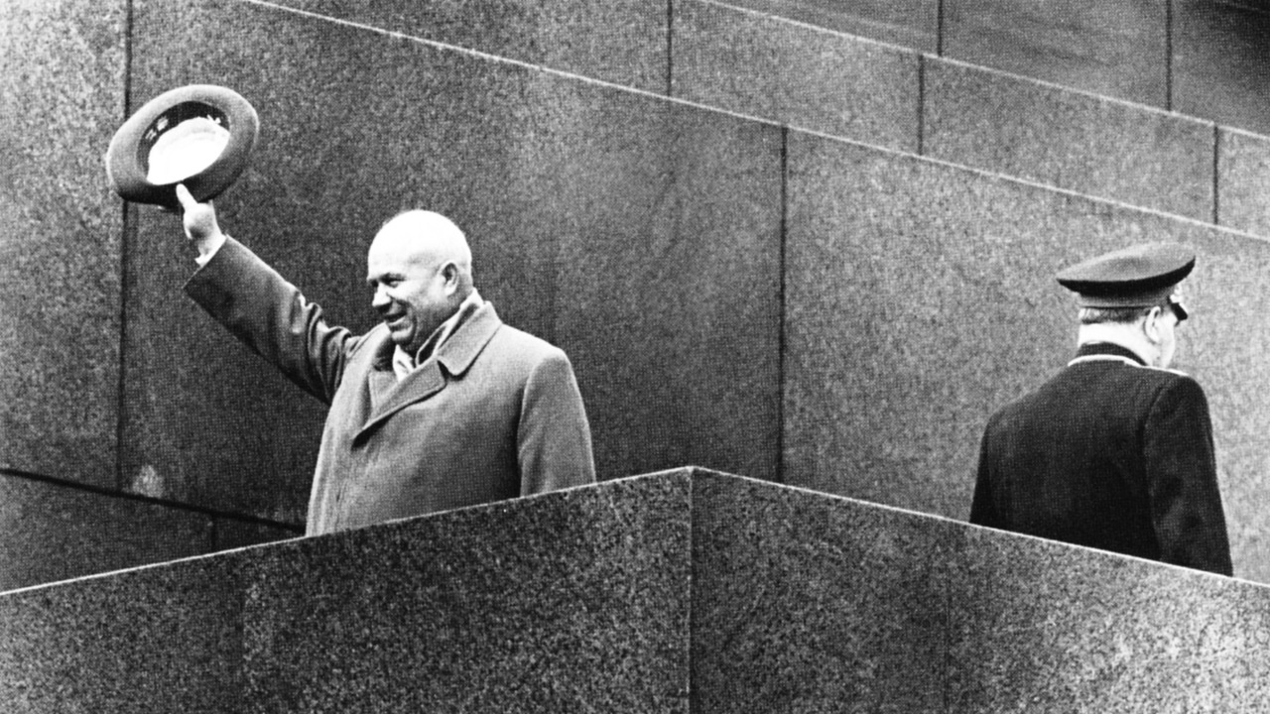
Хрущёв не только победил в борьбе
за власть,
но и полностью сосредоточил её
в своих руках.

Slide 35
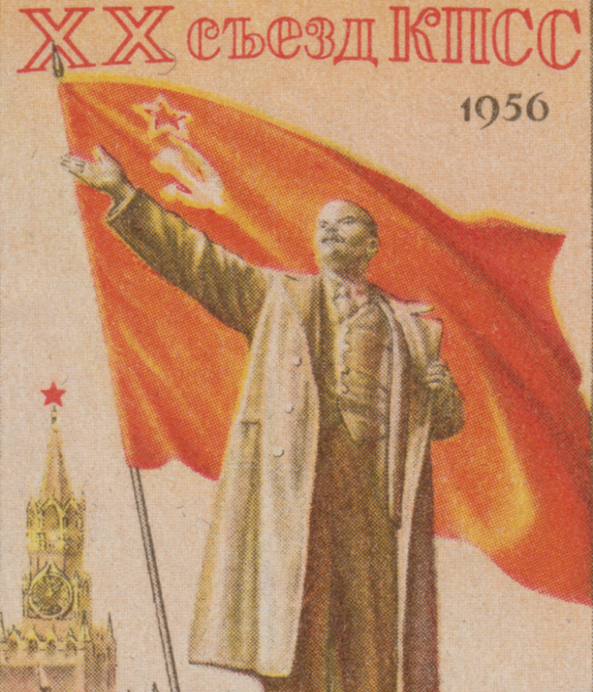
В непростой обстановке шла подготовка к первому после смерти Сталина съезду КПСС.
От того, как он пройдёт, зависело направление развития всего государства.

Slide 36
С 14 по 25 февраля 1956 года проходил XX съезд КПСС.

Slide 37
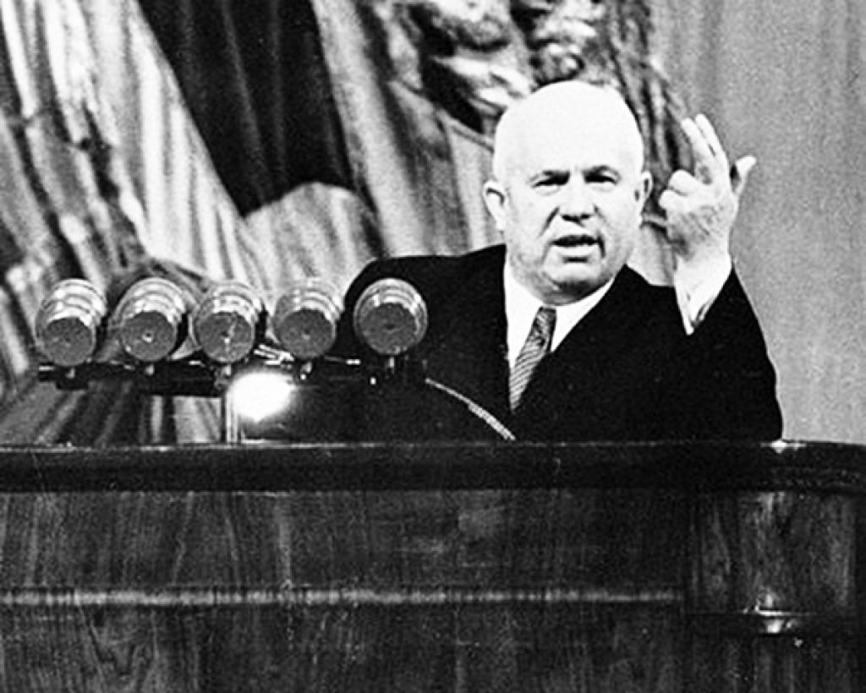
XX съезд КПСС
В последний день съезда Хрущёв на закрытом заседании выступил с докладом, подвергшим критике культ личности Сталина.

Slide 38
XX съезд КПСС
Массовые репрессии и нарушение законности
Игнорирование принципов коллективного руководства государством
Критика Сталина
Просчёты во время Великой Отечественной войны

Slide 39
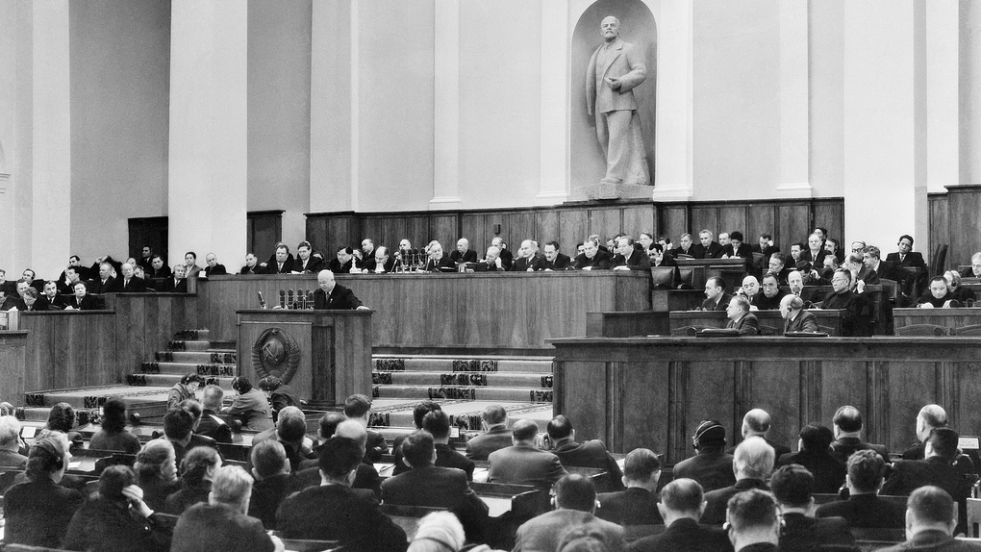
Хрущёв представил в своём докладе
«Ленинское завещание»,
в котором содержалась негативная оценка Сталина.

Slide 40
Хрущёв считал, что критика должна исходить от высшего руководства,
а не от народа.

Slide 41
Критика культа личности Сталина
1
2
3
Доклад Хрущёва не был опубликован, его зачитывали на партийных
и комсомольских собраниях
Критиковался
только человек, но не социалистическая система
Определялись
рамки дозволенной критики

Slide 43
XX съезд КПСС
Произошло переосмысление сталинизма и его преступлений
Значение съезда
Проводилась массовая реабилитация

Slide 44
В период с 1956 года
по 1961 год были реабилитированы более 700 тысяч человек.

Slide 45
Василий Константинович Блюхер

Slide 46
Михаил Николаевич Тухачевский

Slide 47
Реабилитация
Николай Иванович Бухарин
Реабилитация
не касалась тех,
кто выступал
за альтернативное развитие государства
Григорий Евсеевич Зиновьев
Лев Борисович Каменев

Slide 49
Была проведена реорганизация лагерей, теперь они назывались «исправительно-трудовые колонии».

Slide 50
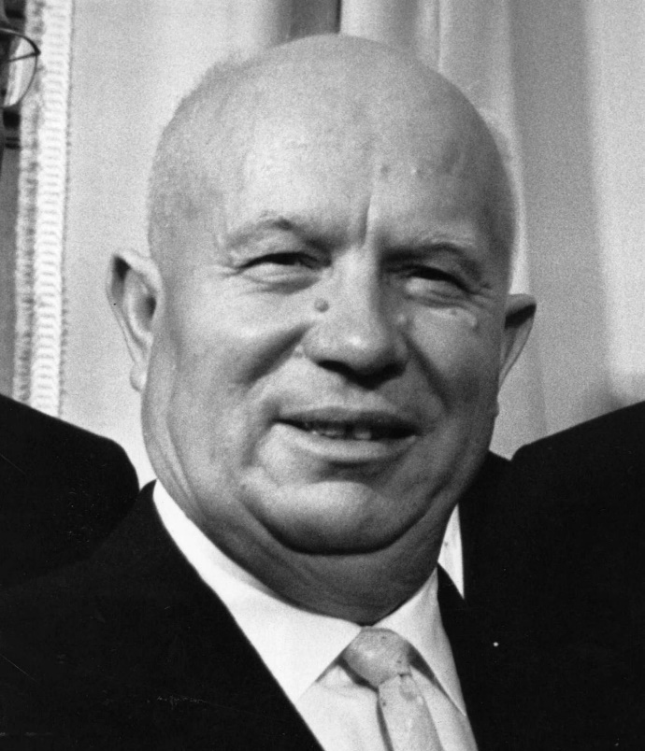
При Хрущёве обозначился курс
на демократизацию.
Реорганизации подверглись государственные органы
и партийные организации.

Slide 51
Союзные республики получили
больше прав
в экономической
и правовой сферах.

Slide 52
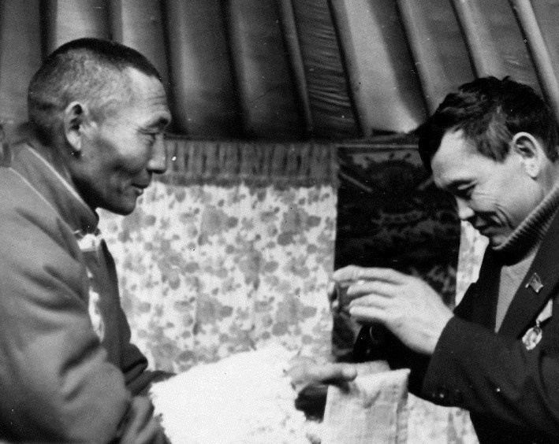
Политика Хрущёва
В январе 1957 года была восстановлена государственность чеченского, ингушского, балкарского, калмыцкого и карачаевского народов.

Slide 53
Политика Хрущёва
1
2
3
В 1957 году приступили
к ликвидации отраслевых министерств
Вместо них создавались территориальные Советы народного хозяйства
Этот ход должен был укрепить позиции управленцев на местах

Slide 54
Политика Хрущёва
Хозяйственная деятельность
Расширение прав Советов
Жилищное, бытовое и дорожное строительство

Slide 55
Были расширены права первичных организаций ВЦСПС, сократили их штат.
Съезд ВЦСПС

Slide 56
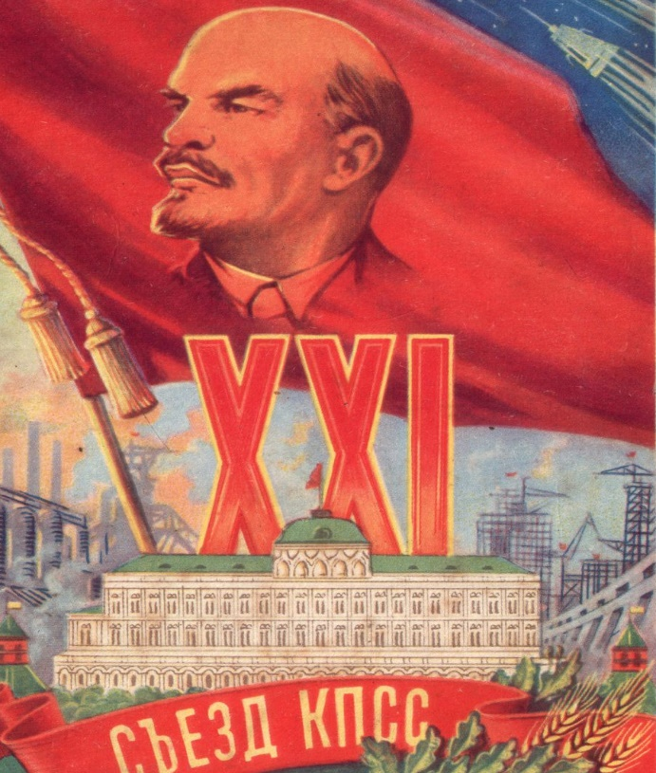
В начале 1959 года прошёл XXI съезд КПСС.
На съезде было объявлено о победе социализма и начале строительства коммунизма.

Slide 57
XXII съезд КПСС
1
2
3
В 1961 году приняли новую программу КПСС
В ней обозначались этапы построения коммунизма
Построение коммунизма должно было завершиться к 1980 году

Slide 58
XXII съезд КПСС
Построение материально-технической базы коммунизма
Задачи построения коммунизма
Переход к коммунистическому самоуправлению
Формирование всесторонне развитого человека

Slide 59
XXII съезд КПСС
Возможность дискуссий внутри партии
Обновление партийных кадров
В самой партии тоже произошли изменения
Расширение прав партийных органов на местах
Недопустимость подмены парторганизациями государственных органов

Slide 60
В 1962–1964 годах велась разработка новой Конституции.

Slide 61
План новой
Конституции
1
О перерастании государства диктатуры пролетариата в общенародное.
2
О допущении мелкой индивидуальной собственности.
3
О расширении прав союзных республик.

Slide 62
Политика Хрущёва
1
2
3
Все реформы Хрущёва отличались непоследовательностью
и разбросанностью
Они вызывали беспокойство у партийных деятелей, стремившихся иметь стабильное положение в государстве
Введённая система обновления кадров угрожала этой стабильности

Slide 64
14 октября 1964 года на пленуме Хрущёву предъявили список обвинений.

Slide 65
Смещение Хрущёва
Развал сельского хозяйства
Обвинения против Хрущёва
Нарушение принципов коллективности в управлении государством
Попытки единоличного решения важных вопросов

Slide 66
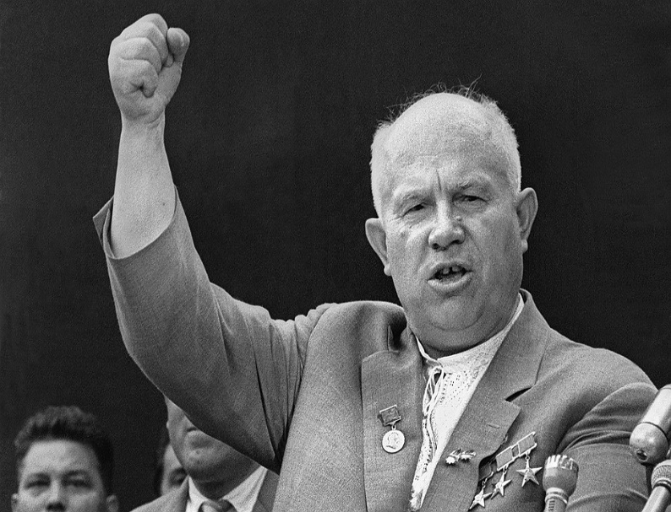
Волюнтаризм —
политика, не считающаяся с реальными условиями и возможностями.

Slide 67
Субъективизм —
отношение к чему-либо, определяемое личными пристрастиями.

Slide 68
Официально Хрущёв был смещён по состоянию здоровья и отправлен на пенсию.

Slide 69
Леонид Ильич Брежнев
и Алексей Николаевич Косыгин

Slide 70
Смена политического
курса
1
После смерти Сталина в СССР началась борьба
за власть, завершившаяся победой Н. С. Хрущёва.
2
На XX съезде КПСС Хрущёв выступил
с критикой культа личности Сталина.
3
В период с 1956 года по 1961 год были реабилитированы более 700 тысяч человек.

Slide 71
Смена политического
курса
4
При Хрущёве была проведена реорганизация государственных органов и партийных организаций.
5
На XXI съезде КПСС объявили о победе социализма и начале строительства коммунизма.
В октябре 1964 года Первым секретарём ЦК КПСС стал Л. И. Брежнев, а Совет Министров возглавил А. Н. Косыгин.
6

